Slide 1
REPORTE DE ESTADÍSTICAS DE SOLICITUDES DE INFORMACIÓN RECIBIDAS FEBRERO 2020
Dirección de Cumplimiento y Responsabilidades
Responsable de Generar la Información: Ismael Alberto Ríos D.
Departamento de Estadísticas
Fecha de actualización: Marzo 2020

Slide 2
_{INDICE}
1
TOTAL DE SOLICITUDES RECIBIDAS MES, ANUAL, HISTORICO
2
MEDIO DE PRESENTACIÓN
3
COMPARATIVO DE SOLICITUDES CON EL MES ANTERIOR GRAFICA
4
COMPARATIVO HISTORICO DE SOLICITUDES RECIBIDAS POR AÑO GRAFICA
5
TOP 10 ENTIDADES CON MAS SOLICITUDES RECIBIDAS
6
COMPARATIVO TOP 10 DE ENTIDADES MAS SOLICITADAS, MES ANTERI0R
7
TOP 10 ANUAL DE ENTIDADES CON MAS SOLICITUDES
8
SOLICITUDES RECIBIDAS POR GRUPO DE SUJETOS OBLIGADOS
9
ENTIDADES CON MÁS SOLICITUDES ATENDIDAS
10
TIPO DE RESPUESTAS OTORGADAS
11
HISTORICO DE SOLICITUDES RECIBIDAS AL ICAI

Slide 3
Total de solicitudes recibidas
TOTAL HISTORICO DESDE 2004
107,531
TOTAL SOLICITUDES
ANUAL
2,360
TOTAL MENSUAL
1,227
Febrero 2020

Slide 4
Solicitudes Recibidas Febrero 2020

Slide 5
Comparativo de solicitudes Recibidas en Relación
al mes anterior

Slide 6
COMPARATIVO HISTÓRICO
SOLICITUDES RECIBIDAS
2004-2020

Slide 7
TOP 10: ENTIDADES CON MAS SOLICITUDES
FEBRERO 2020
ENTIDAD | TOTAL
1.- Fiscalía general de Justicia del Estado de Coahuila | 128
2.- Ayuntamiento de Torreón | 62
3.- Ayuntamiento de Saltillo | 56
4.-Instituto Coahuilense de Acceso a la Informacion | 54
5.- Congreso del Estado | 50
6.- Ayuntamiento de Matamoros | 49
7.- Secretaria de Finanzas | 46
8.- Secretaria de Seguridad Publica | 45
9.- Poder Judicial del Estado | 34
10.- Universidad Autónoma de Coahuila | 32

Slide 8
COMPARATIVO TOP 10:
ENTIDADES CON MAS SOLICITUDES EN RELACION
CON EL MES ANTERIOR
ENERO 2020
1.- Ayuntamiento de Saltillo
2.- Ayuntamiento de Torreón
3.- Fiscalía General de Justicia del Estado
4.- Universidad Autónoma de Coahuila
5.- Instituto Coahuilense de Acceso a la Informacion Publica
6.- Poder Judicial del Estado
7.- Secretaria de Salud
8.- Secretaria de Seguridad Publica
9.- Secretaria de Gobierno
10.- Secretaria de Finanzas
FEBRERO 2020
1.- Fiscalía General de Justicia
2.- Ayuntamiento de Torreón
3.- Ayuntamiento de Saltillo
4.- Instituto Coahuilense de Acceso a la Informacion Publica
5.- Congreso del Estado
6.- Ayuntamiento de Matamoros
7.- Secretaria de Finanzas
8.- Secretaria de Seguridad Publica
9.- Poder Judicial del Estado
10.- Universidad Autónoma de Coahuila

Slide 9
TOP 10 Anual: ENTIDADES CON MAS SOLICITUDES
FEBRERO 2020
ENTIDAD | TOTAL
1.- Fiscalía General de Justicia del Estado de Coahuila | 208
2.- Ayuntamiento de Torreón | 157
3.- Ayuntamiento de Saltillo | 153
4.- Instituto Coahuilense de Acceso a la Información Pública | 92
5.- Universidad Autónoma de Coahuila | 80
6.- Secretaría de Seguridad Pública | 75
7.- Secretaría de Finanzas | 71
8.- Poder Judicial del Estado | 67
9.- Congreso del Estado de Coahuila | 65
10.- Ayuntamiento de Matamoros | 63
7

Slide 10
Solicitudes Recibidas: Por Grupo de Sujetos Obligados FEBRERO 2020
Entidad | Total
LEGISLATIVO | 54
JUDICIAL | 34
EJECUTIVO | 293
DESCENTRALIZADOS | 119
UNIVERSIDADES Y CENTROS EDUCATIVOS | 58
MUNICIPIOS | 388
AUTONOMOS | 224
PARTIDOS | 0
SISTEMAS MUNICIPALES DE AGUAS Y SANEAMIENTO | 38
PARAMUNICIPALES | 10
SINDICATOS | 5
ASOCIACIONES CIVILES | 3

Slide 11
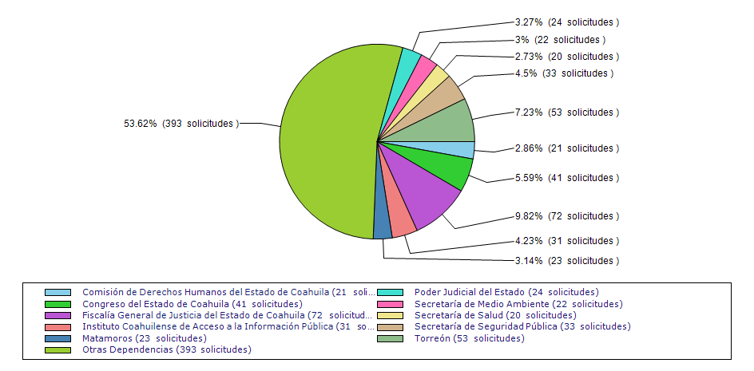
ENTIDADES CON MAS SOLICITUDES
ATENDIDAS FEBRERO 2020

Slide 12
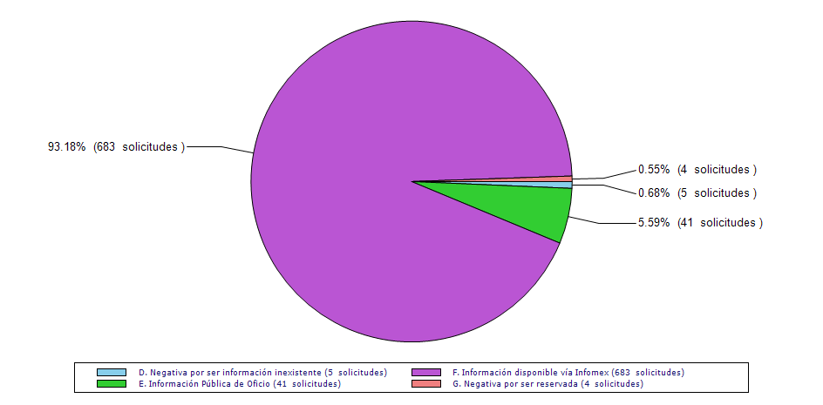
TIPO DE RESPUESTAS
OTORGADAS FEBRERO 2020

Slide 13
HISTÓRICO ICAI
SOLICITUDES RECIBIDAS
2004-2020
56
646

Slide 14
REPORTE DE ESTADÍSTICAS DE SOLICITUDES DE INFORMACIÓN RECIBIDAS FEBRERO 2020
Dirección de Cumplimiento y Responsabilidades
Responsable de Generar la Información: Ismael Alberto Ríos D.
Departamento de Estadísticas
Fecha de actualización: Marzo 2020

